Slide 1
DISEÑO, SIMULACIÓN Y EVALUACIÓN DE UN SISTEMA FLEXIBLE DE MANUFACTURA (FMS) PARA LA LÍNEA DE PRODUCCIÓN DE LA EMPRESA VIDRIOS DE SEGURIDAD SECURIT S.A.
Autor: Wilson Miguel Navas Pinto

Slide 2
Objetivo General:
Desarrollar, hasta la etapa de Simulación y Evaluación, un Sistema Flexible de Manufactura (FMS) para optimizar la línea de producción de la Compañía de Vidrios de Seguridad SECURIT S.A.
Objetivos Específicos:
Evaluar el actual rendimiento de los procesos productivo de la Compañía de Vidrios de Seguridad SECURIT S.A.
Aplicar metodologías de Lean Manufacturing para plantear la redistribución de la Compañía de Vidrios de Seguridad SECURIT S.A. procurando obtener la mayor eficiencia posible, cumpliendo normas de Seguridad y Salud ocupacional.
Diseñar sistemas que permitan realizar los procesos productivos de manera más eficiente.

Slide 3
Proceso de producción actual

Slide 4
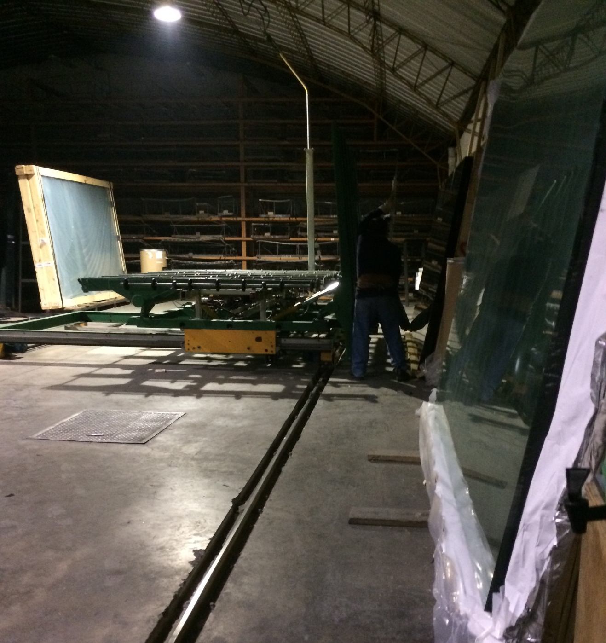
Transporte de planchas de vidrio

Slide 5
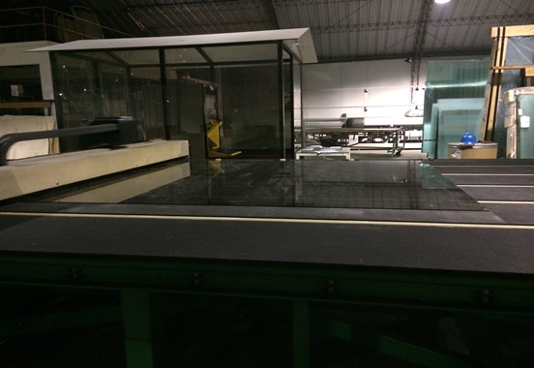
Trazado de planchas de vidrio

Slide 6
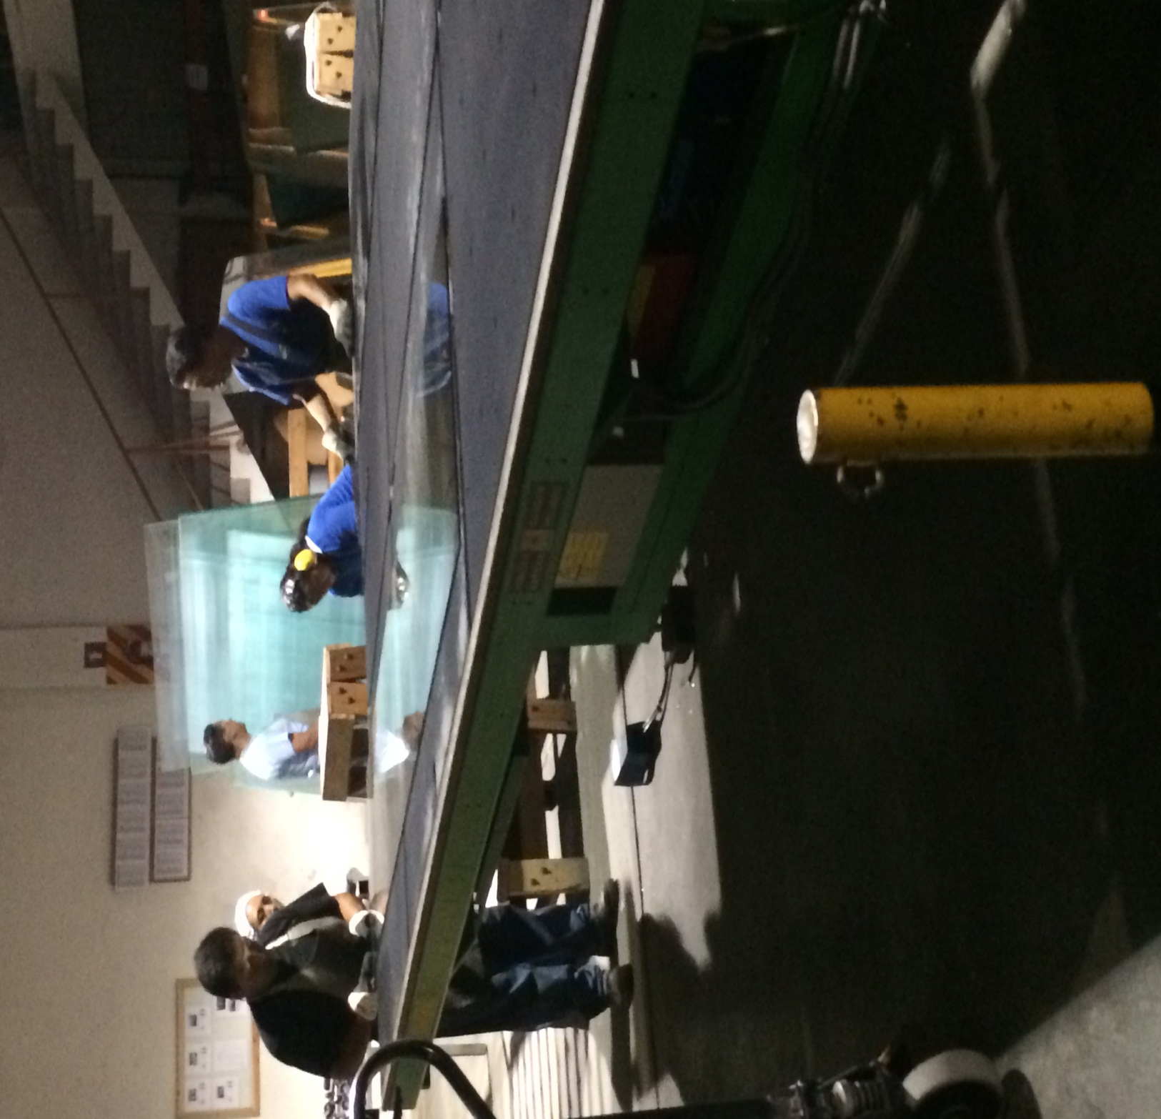
Trozado de planchas de vidrio

Slide 7
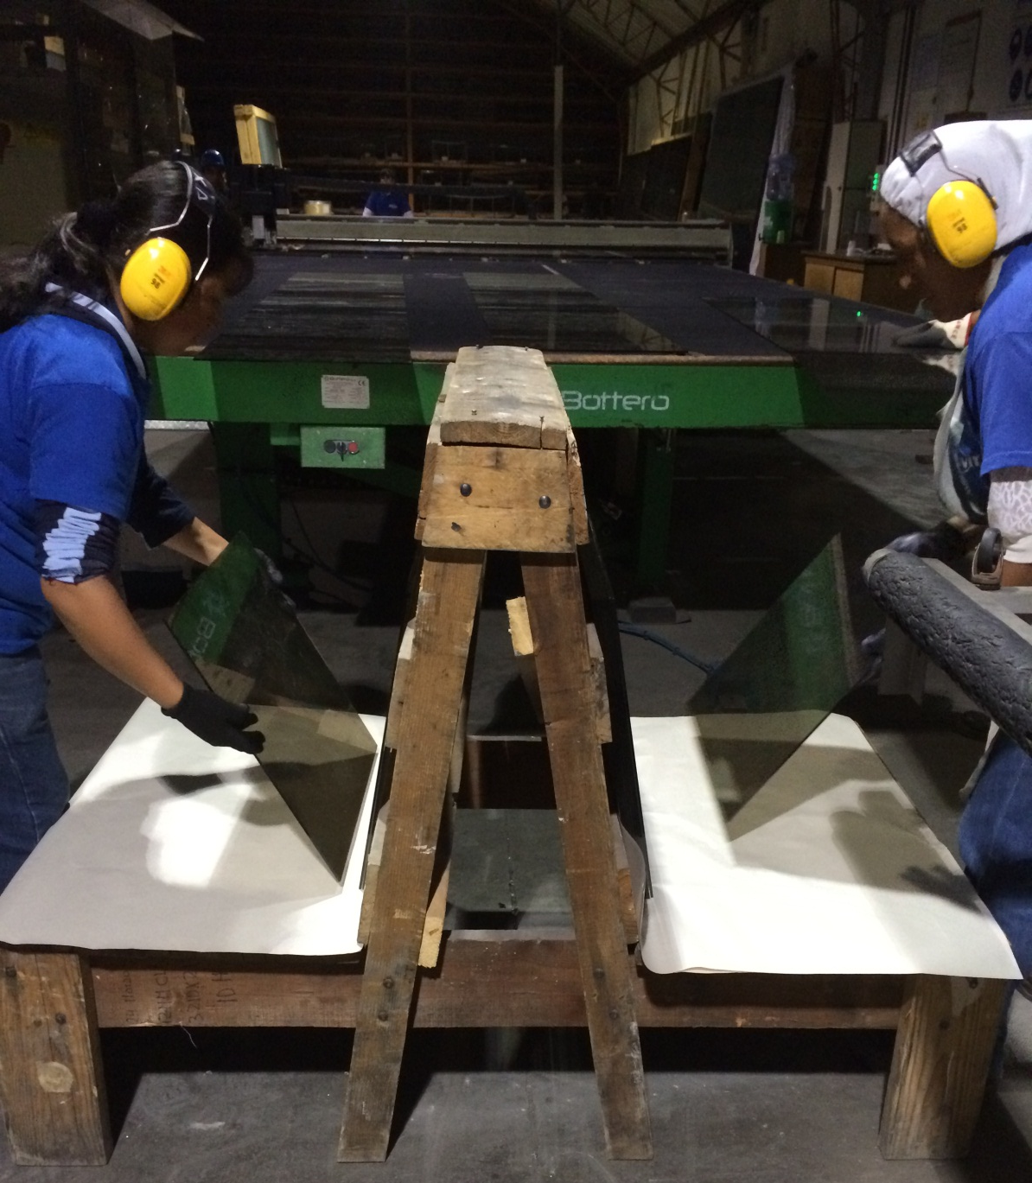
Apilado de vidrio

Slide 8
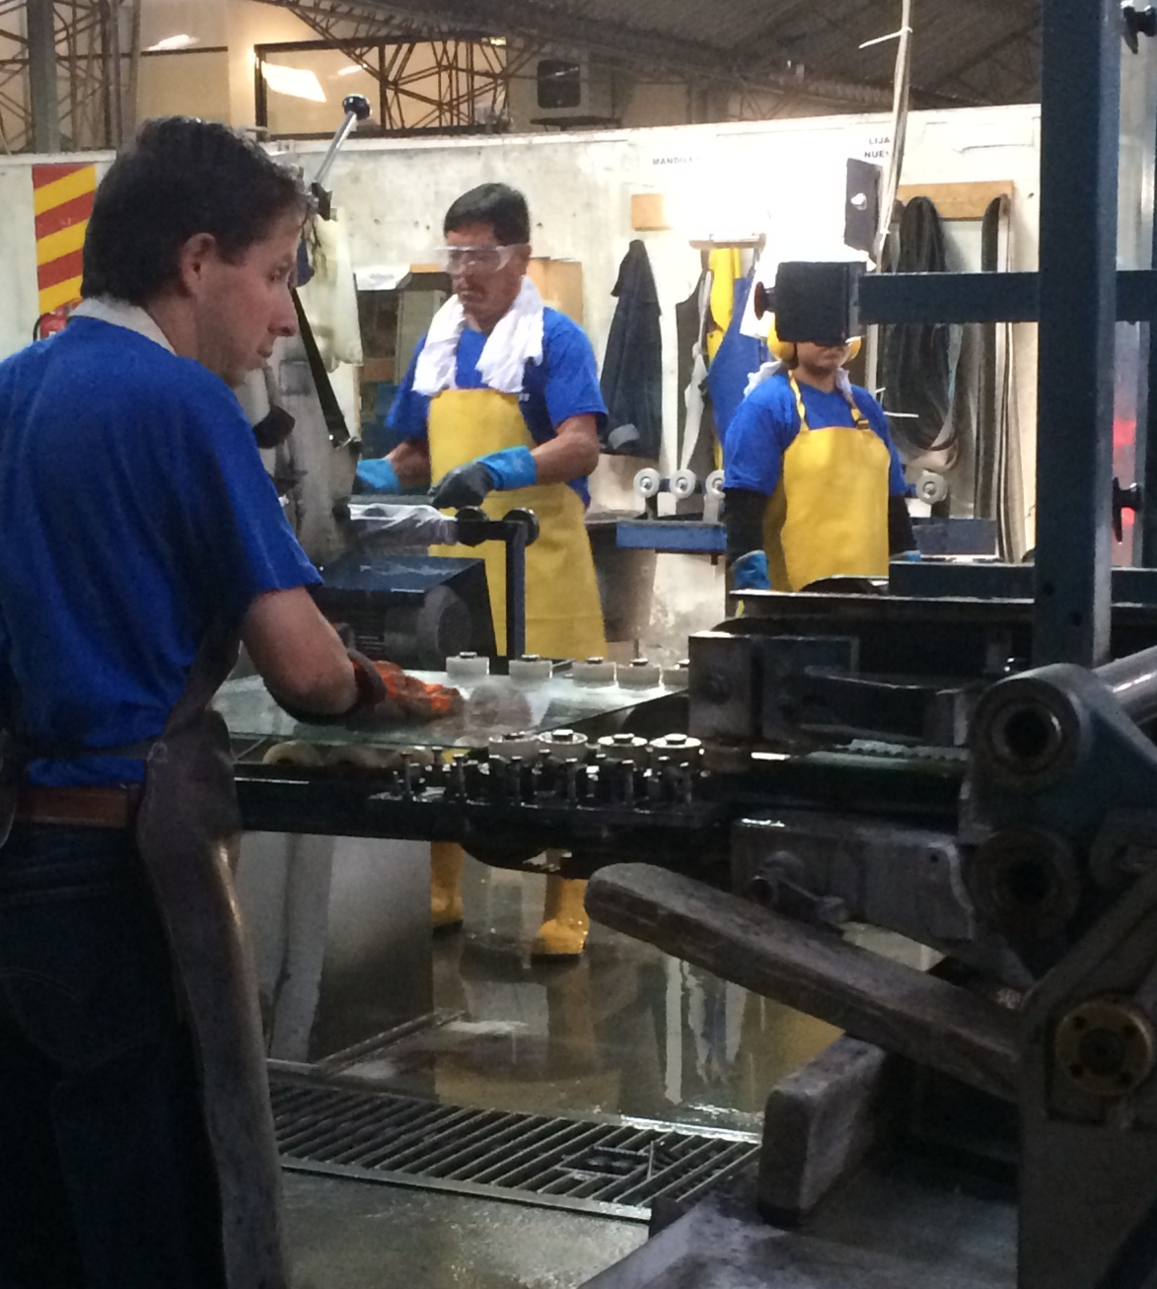
Pulido bilateral

Slide 9
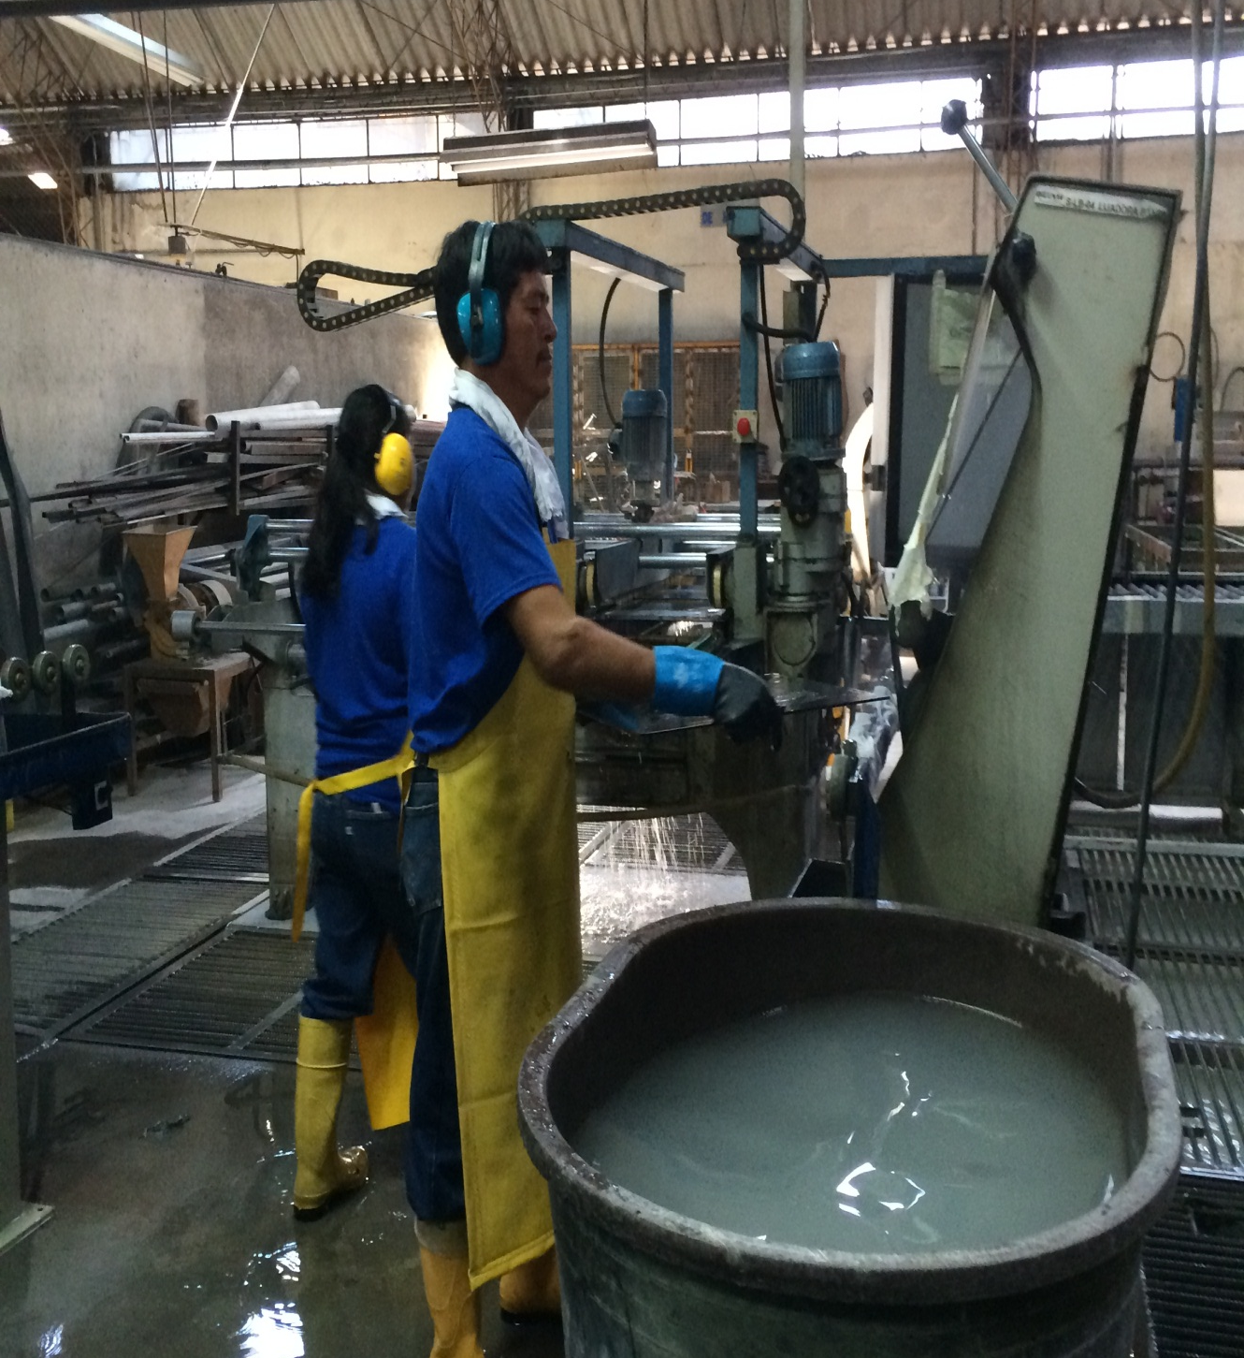
Despuntado manual de aristas

Slide 10
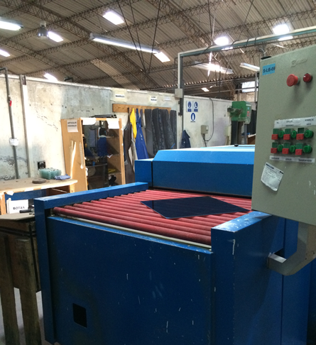
Lavado del vidrio

Slide 11
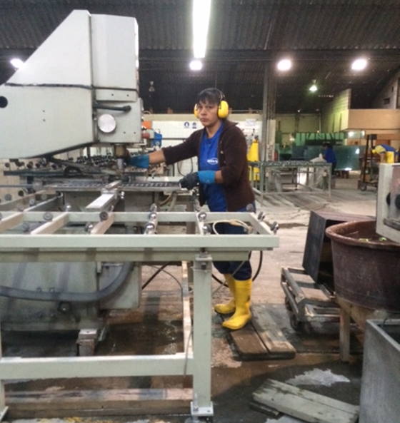
Proceso de perforado

Slide 12
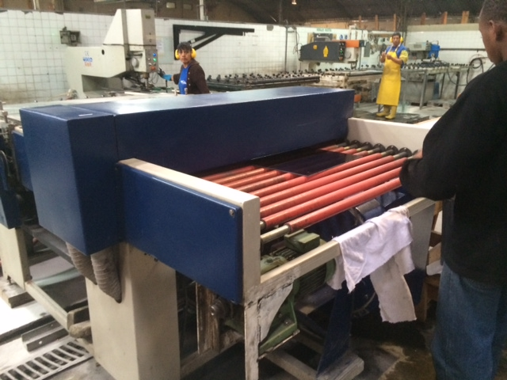
Lavado del vidrio perforado

Slide 13
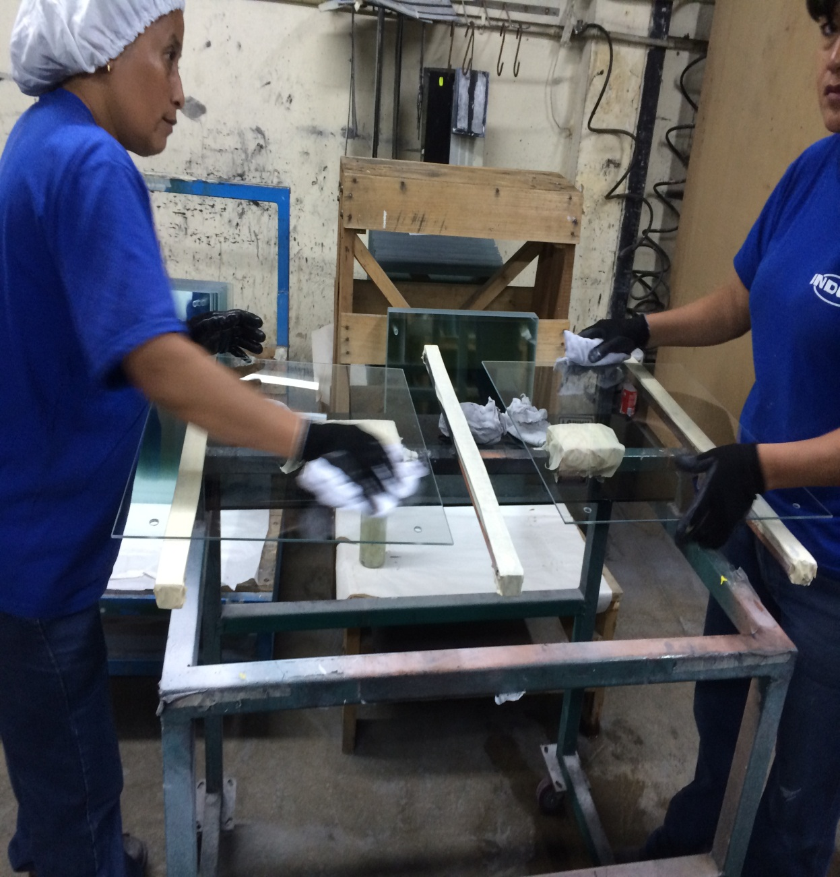
Inspección inicial del vidrio

Slide 14
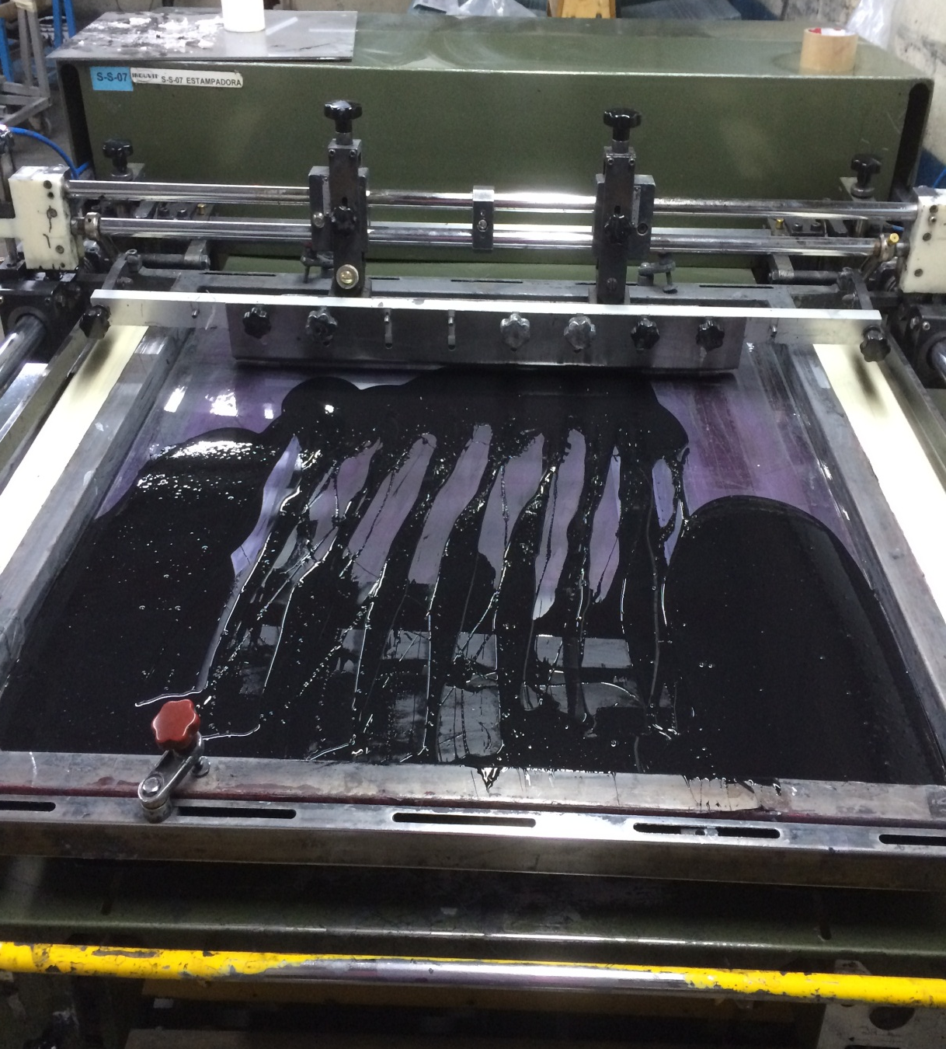
Serigrafía con pintura negra

Slide 15
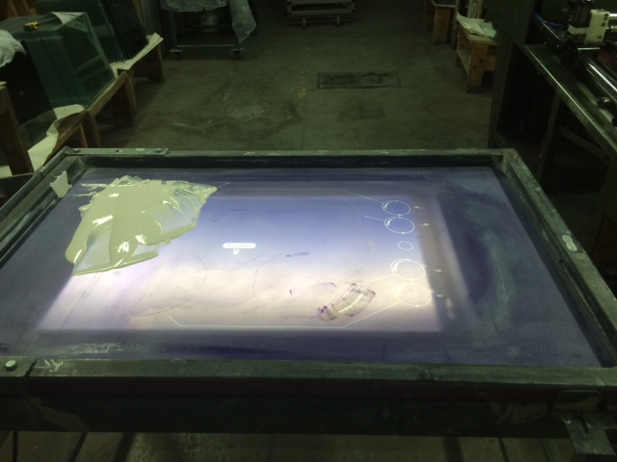
Serigrafía con pintura blanca

Slide 16
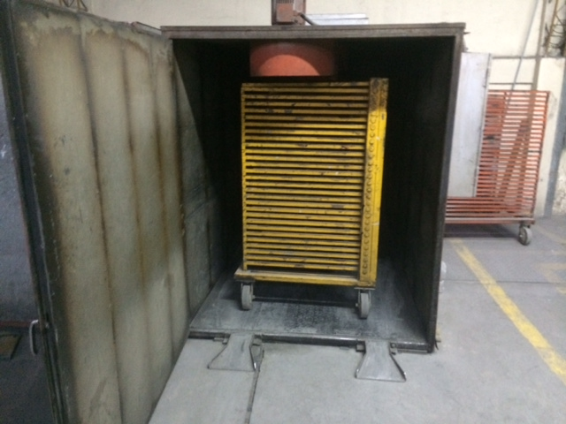
Proceso de secado

Slide 17
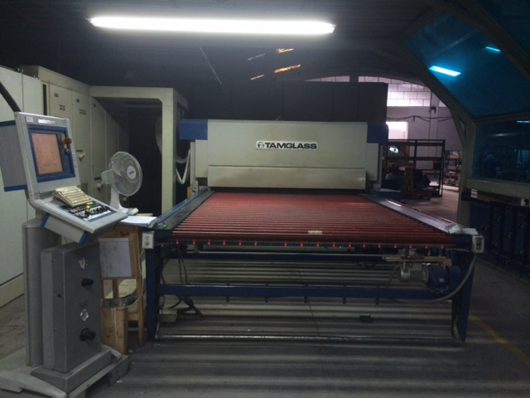
Proceso de templado

Slide 18
Maquinaria seleccionada

Slide 19
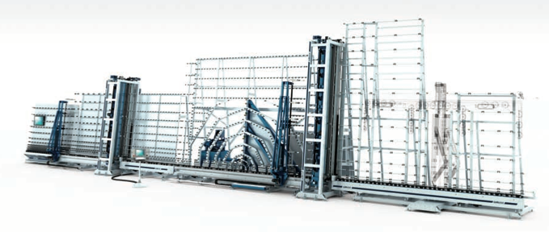
Línea de corte FOREL VC3302
Dimensiones | 25540 mm x 4050 mm. Altura: 5245 mm.
Procedencia | Italia
Alimentación eléctrica | 400 V 60 Hz 38 kW (trifásico)
Consumo de aire comprimido | 400 Nl/min 6 bar.
Consumo de agua | La máquina no requiere agua para su funcionamiento.

Slide 20
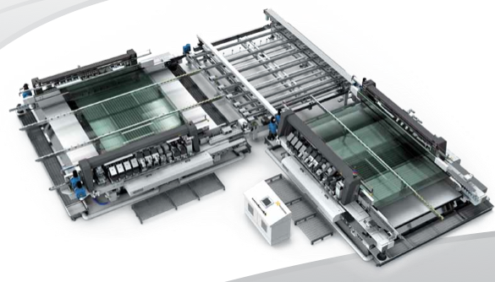
Pulidora bilateral Glaston Bavelloni XtraEdge 8
Dimensiones | 15750 mm x 14700 mm. Altura: 1800 mm.
Procedencia | Italia
Alimentación eléctrica | 400 V 60 Hz 56 kW (trifásico)
Consumo de aire comprimido | La máquina no requiere aire comprimido para su funcionamiento.
Consumo de agua | La máquina tiene dos depósitos de 18 m³ cada uno, que deben ser llenados previo a la puesta en marcha de la misma.

Slide 21
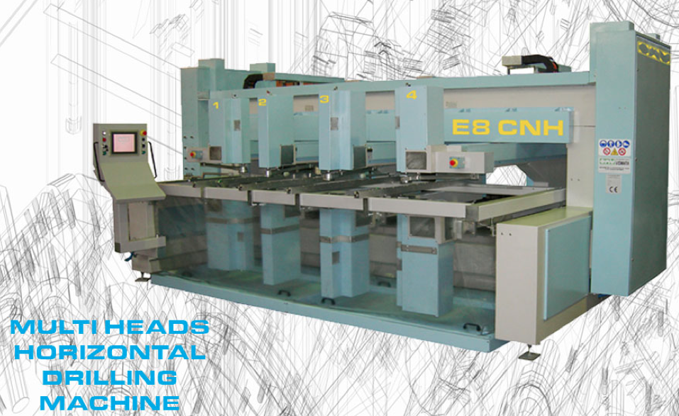
Perforadora Vismara E8b CNH
Dimensiones | 4200 mm x 2100 mm. Altura: 4900 mm.
Procedencia | Italia
Alimentación eléctrica | 400V 60 Hz 17 kW (trifásico)
Consumo de aire comprimido | La máquina no requiere aire comprimido para su funcionamiento.
Consumo de agua | La máquina tiene un depósito de 3.6 m³, que debe ser llenados previo a la puesta en marcha de la misma.

Slide 22
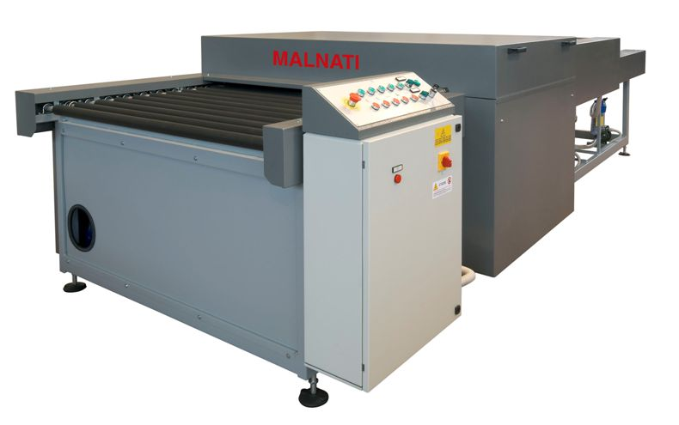
Lavadora Malnati Modelo 800
Dimensiones | 3400 mm x 1900 mm. Altura: 1400 mm.
Procedencia | Italia
Alimentación eléctrica | 400 V 60 Hz 19.5 kW (trifásico)
Consumo de aire comprimido | 125 Nl/min 6 bar.
Consumo de agua | La máquina tiene dos depósitos de 0.49 m³ cada uno, que debe ser llenados previo a la puesta en marcha de la misma.

Slide 23
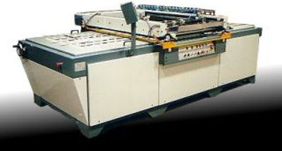
Estampadora Insegraf NS 160 NV
Dimensiones | 3640 mm x 1850 mm. Altura: 1460 mm.
Procedencia | España
Alimentación eléctrica | 400 V 60 Hz 1.9 kW (trifásico)
Consumo de aire comprimido | 150 Nl/min 6 bar.
Consumo de agua | La máquina no requiere agua para su funcionamiento.

Slide 24
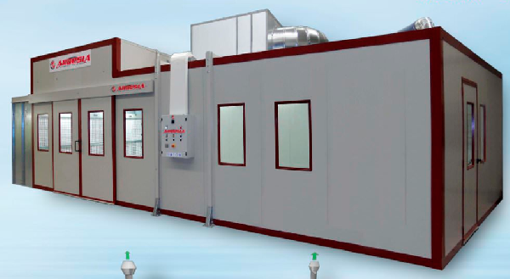
Cámara de secado Ardesia TH 3x5
Dimensiones | 3080 mm x 5000 mm. Altura: 3950 mm.
Procedencia | San Marino
Alimentación eléctrica | 400 V 60 Hz 8.5 kW (trifásico)
Consumo de aire comprimido | La máquina no requiere aire comprimido para su funcionamiento.
Consumo de agua | La máquina no requiere agua para su funcionamiento.

Slide 25
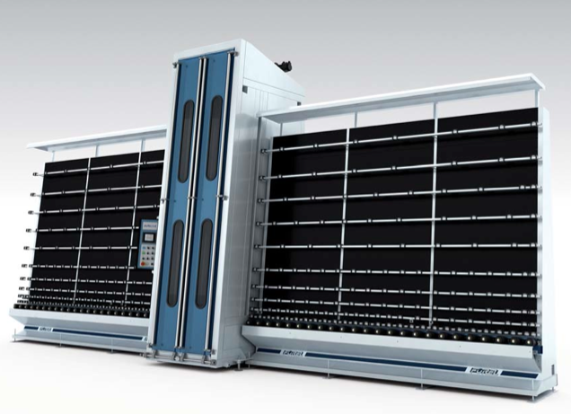
Pulidora FOREL EG2200
Dimensiones | 8390 mm x 2915 mm. Altura: 3700 mm.
Procedencia | Italia
Alimentación eléctrica | 400 V 60 Hz 8 kW (trifásico)
Consumo de aire comprimido | 200 Nl/min 6 bar
Consumo de agua | La máquina tiene un depósito de 4.69 m³, que debe ser llenado previo a la puesta en marcha de la misma.

Slide 26
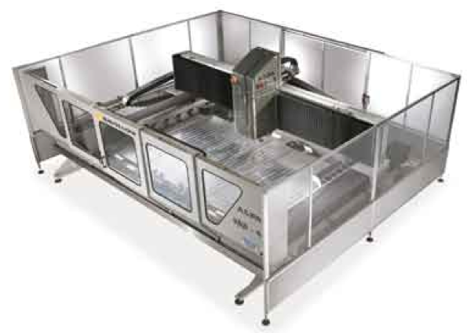
Fresadora CNC Glaston Bavelloni ALPA 323/4 N
Dimensiones | 5000 mm x 6000 mm. Altura: 2300 mm.
Procedencia | Italia
Alimentación eléctrica | 400 V 60 Hz 42.6 kW (trifásico)
Consumo de aire comprimido | 200 Nl/min 6 bar
Consumo de agua | La máquina tiene un depósito de 15 m³, que debe ser llenado previo a la puesta en marcha de la misma.

Slide 27
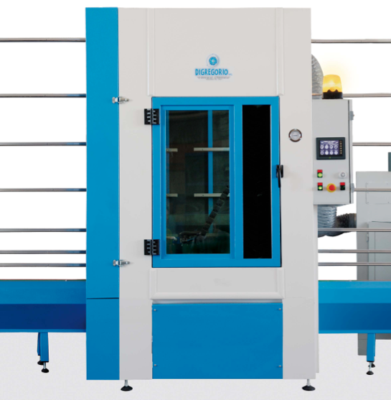
Arenadora Sandy DiGregorio 200
Dimensiones | 5600 mm x 2800 mm. Altura: 3400 mm.
Procedencia | Italia
Alimentación eléctrica | 400 V 60 Hz 12 kW (trifásico)
Consumo de aire comprimido | 1500 Nl/min 6 bar
Consumo de agua | La máquina no requiere agua para su funcionamiento.

Slide 28
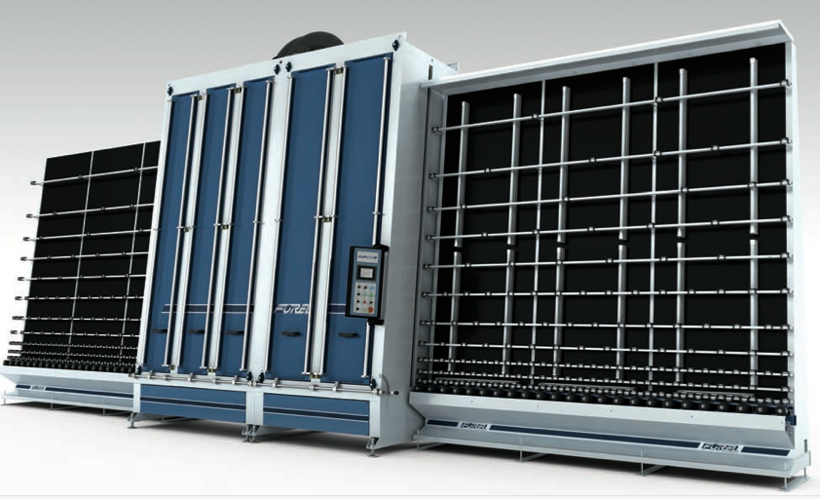
Lavadora Vertical FOREL VW 2500
Dimensiones | 8815 mm x 2860 mm. Altura: 3750 mm.
Procedencia | Italia
Alimentación eléctrica | 400 V 60 Hz 19.5 kW (trifásico)
Consumo de aire comprimido | 200 Nl/min 6 bar
Consumo de agua | La máquina tiene un depósito de 3.10 m³, que debe ser llenado previo a la puesta en marcha de la misma.

Slide 29
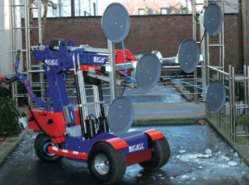
Robot cristalero KS 600 SpainCrane
Dimensiones máximas | 2823 mm x 840 mm. Altura: 3478 mm.
Procedencia | España
Alimentación eléctrica | 120 V 60 Hz, 2 baterías de 12 V para autonomía de 8 horas
Consumo de aire comprimido | La máquina no requiere aire comprimido para su funcionamiento.
Consumo de agua | La máquina no requiere agua para su funcionamiento.

Slide 30
Horno de templado Glaston Tamglass RC200 Tipo 2136
Dimensiones | 18000 mm x 6000 mm. Altura: 3100 mm.
Procedencia | Italia
Alimentación eléctrica | 400 V 60 Hz 671 kW (trifásico)
Consumo de aire comprimido | 1900 Nl/min 6 bar
Consumo de agua | La máquina no requiere agua para su funcionamiento.

Slide 31
Layout con distribución en línea

Slide 32
Cuadro de análisis de producción
Reordenando se obtiene

Slide 33
Las dimensiones totales son de 60 m por 84.2 m, lo que nos da un área total de 5052m2.

Slide 34
Diseño de equipos complementarios
(Banda Transportadora)

Slide 35
Lineamientos de diseño
# 𝑣𝑖𝑑𝑟𝑖𝑜𝑠=9.36
𝑚𝑇=20.7 𝑘𝑔=45.54 𝑙𝑏
𝑣=0.12 𝑚/𝑠
𝑣=𝜔∙𝑅
0.12 𝑚𝑠=𝜔∙(20 𝑚𝑚)
𝝎=𝟔 𝒓𝒂𝒅/𝒔 = 57.30 RPM
1 vidrio cada 40 seg
Diámetro mínimo recomendado de 40 mm

Slide 36
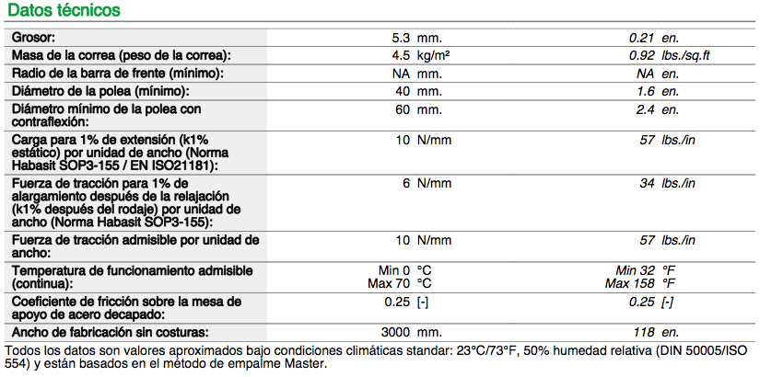
Selección del material de la banda

Slide 37
Banda

Slide 38
Potencia del motor
$$HP=\frac{(P+p)∙f∙v}{33000}$$
donde:
𝑃 es el peso de la carga (lb)
𝑝 es el peso de la banda (lb)
𝑓 es el coeficiente de fricción
𝑣 es la velocidad de la banda transportadora (pies/min)
Se selecciona un motor trifásico tipo jaula de ardilla de 4 polos modelo LA71B6 4/2 con una potencia de 0.14 kW, cuya velocidad de giro es 1680 RPM.

Slide 39
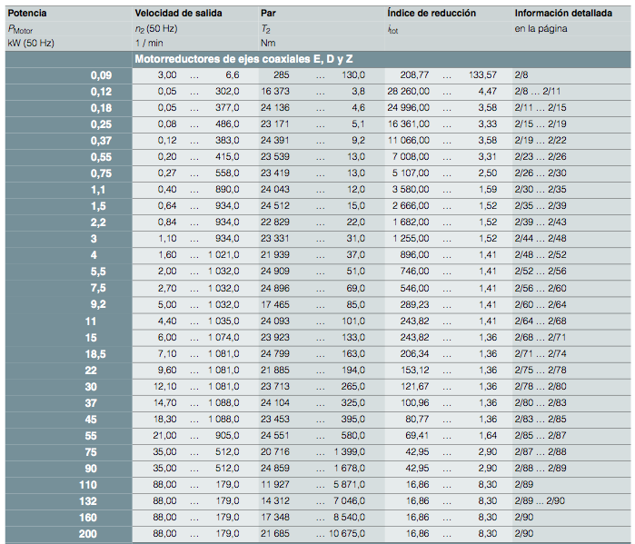
Motorreductor

Slide 40
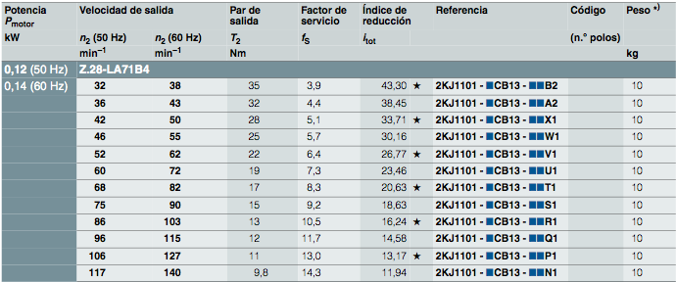
Se ha preseleccionado el reductor 2KJ1101-xCB13-xxW1, el cual cumple con los requerimientos, tanto de velocidad de salida como de potencia.

Slide 41
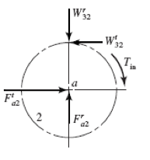
Diseño de los tambores

Slide 42
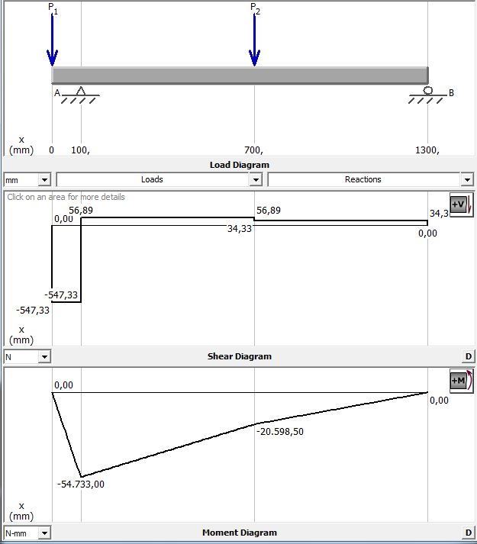

Slide 43
Diámetros

Slide 46
Tambores motrices

Slide 47
Estructura de soporte

Slide 48
Estructura de soporte

Slide 49
Poleas y cuña

Slide 50
Ensamblaje

Slide 51
Lista de materiales

Slide 52
Circuito de potencia y control

Slide 53
Diseño de servicios

Slide 54
Red de suministro de agua

Slide 55
Esquema de la red

Slide 56
Longitudes de los tramos de tubería y sus respectivos caudales

Slide 57
Cálculo de pérdidas
Pérdidas por longitud
Pérdidas por accesorios
Pérdidas por velocidad

Slide 58
Pérdidas en los tramos de tubería

Slide 59
Longitudes de los nodos de tubería y sus respectivos caudales

Slide 60
Pérdidas en los nodos de tubería

Slide 61
Dimensionamiento de la bomba
La bomba que se empleará será una electrobomba centrífuga birodete Pedrollo 2CPm 25/160

Slide 62
Red neumática

Slide 63
Requerimientos para la red neumática
MAQUINARIA | CONSUMO DE AIRE COMPRIMIDO [Nl/min] | PRESIÓN DE TRABAJO [bar]
Máquina de corte Forel VC3302 | 400 | 6
Lavadora horizontal Malnati 800 | 125 | 6
Estampadora Insegraf NS160NV | 150 | 6
Pulidora lateral Forel EG2200 | 200 | 6
Fresadora CNC Glaston Bavelloni ALPA 323/4 N | 200 | 6
Arenadora Sandy DiGregorio 200 | 1500 | 6
Lavadora vertical Forel VW2500 | 200 | 6
Horno de templado Glaston Tamglass RC200 tipo 2136 | 1900 | 6

Slide 64
Esquema de la red

Slide 65
Longitudes de los tramos de tubería

Slide 66
Cálculo de diámetros
Se empleó el método de diámetros mínimos y máximos, el cual se detalla a continuación:
Diámetro máximo
Diámetro mínimo
$$D_{max}=\sqrt{\frac{4∙Q}{π∙6.5 \frac{m}{s}}}$$
$$D_{max}=\sqrt{\frac{4∙Q}{π∙10 \frac{m}{s}}}$$

Slide 67
Diámetros normalizados para los tramos de tubería
TRAMO | D (mm) | D (pulg)
Línea principal 1 | 114,30 | 4 1/2
Línea principal 2 | 114,30 | 4 1/2
Línea principal 3 | 114,30 | 4 1/2
Línea principal 4 | 114,30 | 4 1/2
Línea principal 5 | 114,30 | 4 1/2
Línea principal 6 | 114,30 | 4 1/2
Línea principal 7 | 76,20 | 3
Línea secundaria 1 | 38,10 | 1 1/2
Línea secundaria 2 | 25,40 | 1
Línea secundaria 3a | 38,10 | 1 1/2
Línea secundaria 3b | 25,40 | 1
Línea secundaria 3c | 25,40 | 1
Línea secundaria 4 | 7,94 | 1
Línea secundaria 5 | 3,97 | 3/4
Línea secundaria 6 | 10,16 | 1
Línea secundaria 7 | 76,20 | 3

Slide 68
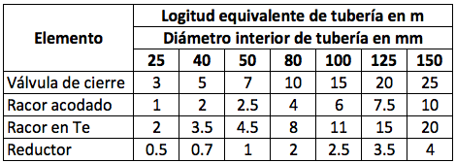
Cálculo de pérdida de presión
Longitud de tubería y longitud equivalente por accesorios

Slide 69
Pérdidas en presión para el tramo de tubería más crítico
PUNTO | Longitud tubería (m) | Longitud equivalente (m) | Longitud total (m) | Caudal (m³/s) | Presión (bar) | Diámetro (mm) | Pérdida (bar)
Línea principal 1 | 13.00 | 15 | 28.00 | 0.0975 | 6 | 114.30 | 0.00516
Línea principal 2 | 7.60 | 15 | 22.60 | 0.0895 | 5.999484 | 114.30 | 0.00355
Línea principal 3 | 7.02 | 15 | 22.02 | 0.0855 | 5.999129 | 114.30 | 0.00318
Línea principal 4 | 11.47 | 30 | 41.47 | 0.0775 | 5.998810 | 114.30 | 0.00500
Línea principal 5 | 3.60 | 15 | 18.60 | 0.0710 | 5.998311 | 114.30 | 0.00191
Línea principal 6 | 0.79 | 15 | 15.79 | 0.0680 | 5.998120 | 114.30 | 0.00149
Línea principal 7 | 20.16 | 18.5 | 38.66 | 0.0380 | 5.997971 | 76.20 | 0.00947
 |  |  |  |  |  | TOTAL: | 0.02976

Slide 70
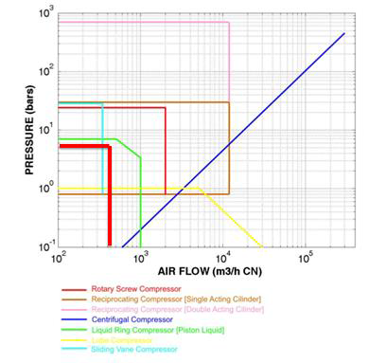
Selección de compresor

Slide 71
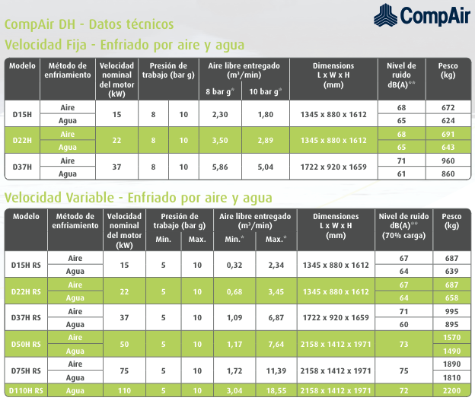
Se selecciona un compresor estacionario rotativo de tornillo del fabricante CompAir, debido al reconocimiento de la marca y su comprobada capacidad de funcionamiento a una altura mayor a los 2000 m.s.n.m., según el criterio de caudal y presión requeridos.

Slide 72
Red eléctrica

Slide 73
Voltaje y potencia nominal de la maquinaria
MAQUINARIA | VOLTAJE | POTENCIA
Máquina de corte Forel VC3302 | 400 V Trifásica | 38 kW
Pulidora bilateral Glaston Bavelloni XtraEdge 8 | 400 V Trifásica | 56 kW
Perforadora Vismara E8bCNH | 400 V Trifásica | 17 kW
Lavadora horizontal Malnati 800 | 400 V Trifásica | 19.5 kW
Estampadora Insegraf NS160NV | 400 V Trifásica | 1.9 kW
Secadora Ardesia TH 3 x 5 | 400 V Trifásica | 8.5 kW
Pulidora lateral Forel EG2200 | 400 V Trifásica | 8 kW
Fresadora CNC Glaston Bavelloni ALPA 323/4 N | 400 V Trifásica | 42.6 kW
Arenadora Sandy DiGregorio 200 | 400 V Trifásica | 12 kW
Lavadora vertical Forel VW2500 | 400 V Trifásica | 19.5 kW
Horno de templado Glaston Tamglass RC200 tipo 2136 | 400 V Trifásica | 671 kW
Banda transportadora perforado | 400 V Trifásica | 0.12 kW
Compresor CompAir D50H RS | 400 V Trifásica | 50 kW
Bomba Pedrollo 2CPm 25/160 | 400 V Trifásica | 0.75 kW

Slide 74
Factor de potencia de la maquinaria
MAQUINARIA | FACTOR DE POTENCIA
Máquina de corte Forel VC3302 | 0.85
Pulidora bilateral Glaston Bavelloni XtraEdge 8 | 0.85
Perforadora Vismara E8bCNH | 0.85
Lavadora horizontal Malnati 800 | 0.85
Estampadora Insegraf NS160NV | 0.85
Secadora Ardesia TH 3 x 5 | 0.85
Pulidora lateral Forel EG2200 | 0.85
Fresadora CNC Glaston Bavelloni ALPA 323/4 N | 0.85
Arenadora Sandy DiGregorio 200 | 0.85
Lavadora vertical Forel VW2500 | 0.85
Horno de templado Glaston Tamglass RC200 tipo 2136 | 0.90
Banda transportadora perforado | 0.85
Compresor CompAir D50H RS | 0.85
Bomba Pedrollo 2CPm 25/160 | 0.85

Slide 75
Diagrama de bloques de la red eléctrica

Slide 76
Esquema de la red eléctrica

Slide 77
Intensidad eléctrica de la maquinaria
MÁQUINA | VOLTAJE (V) | POTENCIA ACTIVA (kW) | FACTOR DE POTENCIA | INTENSIDAD DE CORRIENTE (A)
Máquina de corte Forel VC3302 | 400 | 38 | 0.85 | 64.53
Pulidora bilateral Glaston Bavelloni XtraEdge 8 | 400 | 56 | 0.85 | 95.09
Perforadora Vismara E8bCNH Línea Blanca | 400 | 17 | 0.85 | 28.87
Perforadora Vismara E8bCNH Línea Estructural | 400 | 17 | 0.85 | 28.87
Lavadora horizontal Malnati 800 | 400 | 19.5 | 0.85 | 33.11
Estampadora Insegraf NS160NV | 400 | 1.9 | 0.85 | 3.23
Secadora Ardesia TH 3 x 5 | 400 | 8.5 | 0.85 | 14.43
Pulidora lateral Forel EG2200 | 400 | 8 | 0.85 | 13.58
Fresadora #1 CNC Glaston Bavelloni ALPA 323/4 N | 400 | 42.6 | 0.85 | 72.34
Fresadora #2 CNC Glaston Bavelloni ALPA 323/4 N | 400 | 42.6 | 0.85 | 72.34
Arenadora Sandy DiGregorio 200 | 400 | 12 | 0.85 | 20.38
Lavadora vertical Forel VW2500 | 400 | 19.5 | 0.85 | 33.11
Horno de templado Glaston Tamglass RC200 tipo 2136 | 400 | 671 | 0.90 | 968.51
Banda transportadora perforado | 400 | 0.12 | 0.85 | 0.20
Compresor CompAir D50H RS | 400 | 50 | 0.85 | 84.90
Bomba Pedrollo 2CPm 25/160 | 400 | 0.75 | 0.85 | 1.27

Slide 78
Sección mínima de conductores eléctricos
MÁQUINA | VOLTAJE (V) | POTENCIA ACTIVA (kW) | DISTANCIA (m) | SECCIÓN DEL CABLE (mm²)
Máquina de corte Forel VC3302 | 400 | 38 | 62 | 17.53
Pulidora bilateral Glaston Bavelloni XtraEdge 8 | 400 | 56 | 90.5 | 37.71
Perforadora Vismara E8bCNH Línea Blanca | 400 | 17 | 91 | 11.51
Perforadora Vismara E8bCNH Línea Estructural | 400 | 17 | 41.7 | 5.27
Lavadora horizontal Malnati 800 | 400 | 19.5 | 86.2 | 12.51
Estampadora Insegraf NS160NV | 400 | 1.9 | 81.35 | 1.15
Secadora Ardesia TH 3 x 5 | 400 | 8.5 | 72.8 | 4.60
Pulidora lateral Forel EG2200 | 400 | 8 | 55.65 | 3.31
Fresadora #1 CNC Glaston Bavelloni ALPA 323/4 N | 400 | 42.6 | 49.1 | 15.56
Fresadora #2 CNC Glaston Bavelloni ALPA 323/4 N | 400 | 42.6 | 35.25 | 11.17
Arenadora Sandy DiGregorio 200 | 400 | 12 | 32.75 | 2.92
Lavadora vertical Forel VW2500 | 400 | 19.5 | 27,6 | 4.00
Horno de templado Glaston Tamglass RC200 tipo 2136 | 400 | 671 | 13.6 | 67.90
Banda transportadora perforado | 400 | 0.12 | 88.15 | 0.08
Compresor CompAir D50H RS | 400 | 50 | 59.35 | 22.08
Bomba Pedrollo 2CPm 25/160 | 400 | 0.75 | 83.35 | 0.47

Slide 79
Calibre AWG mínimo de conductores eléctricos
MÁQUINA | CALIBRE DE CABLE MÍNIMO
Máquina de corte Forel VC3302 | 4
Pulidora bilateral Glaston Bavelloni XtraEdge 8 | 1
Perforadora Vismara E8bCNH Línea Blanca | 6
Perforadora Vismara E8bCNH Línea Estructural | 8
Lavadora horizontal Malnati 800 | 6
Estampadora Insegraf NS160NV | 12
Secadora Ardesia TH 3 x 5 | 10
Pulidora lateral Forel EG2200 | 10
Fresadora #1 CNC Glaston Bavelloni ALPA 323/4 N | 4
Fresadora #2 CNC Glaston Bavelloni ALPA 323/4 N | 6
Arenadora Sandy DiGregorio 200 | 12
Lavadora vertical Forel VW2500 | 10
Horno de templado Glaston Tamglass RC200 tipo 2136 | 3/0
Banda transportadora perforado | 20
Compresor CompAir D50H RS | 2
Bomba Pedrollo 2CPm 25/160 | 20

Slide 80
Calibre AWG seleccionado
MÁQUINA | CALIBRE AWG ESTÁNDAR
Máquina de corte Forel VC3302 | 4
Pulidora bilateral Glaston Bavelloni XtraEdge 8 | 1
Perforadora Vismara E8bCNH Línea Blanca | 6
Perforadora Vismara E8bCNH Línea Estructural | 8
Lavadora horizontal Malnati 800 | 6
Estampadora Insegraf NS160NV | 12
Secadora Ardesia TH 3 x 5 | 10
Pulidora lateral Forel EG2200 | 10
Fresadora #1 CNC Glaston Bavelloni ALPA 323/4 N | 4
Fresadora #2 CNC Glaston Bavelloni ALPA 323/4 N | 6
Arenadora Sandy DiGregorio 200 | 12
Lavadora vertical Forel VW2500 | 10
Horno de templado Glaston Tamglass RC200 tipo 2136 | 4 x 3/0
Banda transportadora perforado | 12
Compresor CompAir D50H RS | 2
Bomba Pedrollo 2CPm 25/160 | 12

Slide 81
Calibre AWG para conexión de fase y tierra de la maquinaria
Máquina | Calibre AWG
Línea de corte Forel VC3302 | 3#4+1#6
Pulidora bilateral Glaston Bavelloni XtraEdge 8 | 3#1+1#2
Perforadora Vismara E8bCNH Línea Blanca | 3#6+1#8
Banda transportadora | 3#12+1#12
Lavadora horizontal Malnati 800 | 3#6+1#8
Estampadora Insegraf NS160NV | 3#12+1#12
Secadora Ardesia TH 3x5 | 3#10+1#10
Bomba Pedrollo 2CPm 25/160 | 3#12+1#12
Toma física 440 V | 3#6+1#8
Pulidora lateral Forel EG2200 | 3#10+1#10
Fresadora #1 CNC Glaston Bavelloni ALPA 323/4 N | 3#4+1#6
Fresadora #2 CNC Glaston Bavelloni ALPA 323/4 N | 3#6+1#8
Perforadora Vismara E8bCNH Línea Estructural | 3#8+1#10
Arenadora Sandy DiGregorio 200 | 3#12+1#12
Lavadora vertical Forel VW2500 | 3#10+1#10
Horno de templado Glaston Tamglass RC200 tipo 2136 | 3#(4X3/0)+2#3/0
Compresor CompAir D50H RS | 3#2+1#4
Reserva 230 V | 3#10+1#10

Slide 82
Protecciones del sistema
MAQUINARIA | BREAKER
 | No. POLO |  | PROTECCIÓN
 | No | x | A
Línea de corte Forel VC3302 | 3 | x | 60
Pulidora bilateral Glaston Bavelloni XtraEdge 8 | 3 | x | 90
Perforadora Vismara E8bCNH Línea Blanca | 3 | x | 32
Banda transportadora | 3 | x | 10
Lavadora horizontal Malnati 800 | 3 | x | 32
Estampadora Insegraf NS160NV | 3 | x | 10
Secadora Ardesia TH 3x5 | 3 | x | 16
Bomba Pedrollo 2CPm 25/160 | 3 | x | 10
Toma física 440 V | 3 | x | 40
Pulidora lateral Forel EG2200 | 3 | x | 16
Fresadora #1 CNC Glaston Bavelloni ALPA 323/4 N | 3 | x | 70
Fresadora #2 CNC Glaston Bavelloni ALPA 323/4 N | 3 | x | 70
Perforadora Vismara E8bCNH Línea Estructural | 3 | x | 32
Arenadora Sandy DiGregorio 200 | 3 | x | 20
Lavadora vertical Forel VW2500 | 3 | x | 32
Horno de templado Glaston Tamglass RC200 tipo 2136 | 3 | x | 1050
Compresor CompAir D50H RS | 3 | x | 80
Reserva 230 | 2 | x | 10

Slide 83
Factor de demanda de la maquinaria
Maquinaria | Factor de potencia reglamentario | Factor de demanda | Demanda de potencia (kVA)
Línea de corte Forel VC3302 | 0.95 | 0.6 | 24
Pulidora bilateral Glaston Bavelloni XtraEdge 8 | 0.95 | 0.8 | 47.16
Perforadora Vismara E8bCNH Línea Blanca | 0.95 | 0.8 | 14.32
Banda transportadora | 0.95 | 0.8 | 0.10
Lavadora horizontal Malnati 800 | 0.95 | 0.8 | 16.42
Estampadora Insegraf NS160NV | 0.95 | 0.8 | 1.60
Secadora Ardesia TH 3x5 | 0.95 | 0.4 | 3.58
Bomba Pedrollo 2CPm 25/160 | 0.95 | 0.8 | 0.63
Toma física 440 V | 0.95 | 0.8 | 21.05
Pulidora lateral Forel EG2200 | 0.95 | 0.8 | 6.74
Fresadora #1 CNC Glaston Bavelloni ALPA 323/4 N | 0.95 | 0.6 | 26.91
Fresadora #2 CNC Glaston Bavelloni ALPA 323/4 N | 0.95 | 0.6 | 26.91
Perforadora Vismara E8bCNH Línea Estructural | 0.95 | 0.8 | 16.42
Arenadora Sandy DiGregorio 200 | 0.95 | 0.8 | 10.11
Lavadora vertical Forel VW2500 | 0.95 | 0.8 | 16.42
Horno de templado Glaston Tamglass RC200 tipo 2136 | 0.95 | 0.6 | 423.79
Compresor CompAir D50H RS | 0.95 | 1 | 52.63
Reserva 230 V | 0.95 | 0.8 | 1.68

Slide 84
Potencia por fases R, S y T

Slide 85
Potencia reactiva de la maquinaria
Maquinaria | Potencia Activa (kW) | Factor de potencia | Potencia Reactiva (kVAr)
Línea de corte Forel VC3302 | 38 | 0.85 | 23.55
Pulidora bilateral Glaston Bavelloni XtraEdge 8 | 56 | 0.85 | 34.71
Perforadora Vismara E8bCNH Línea Blanca | 17 | 0.85 | 10.54
Banda transportadora | 0.12 | 0.85 | 0.07
Lavadora horizontal Malnati 800 | 19.5 | 0.85 | 12.09
Estampadora Insegraf NS160NV | 1.9 | 0.85 | 1.18
Secadora Ardesia TH 3x5 | 8.5 | 0.85 | 5.27
Bomba Pedrollo 2CPm 25/160 | 0.75 | 0.85 | 0.46
Pulidora lateral Forel EG2200 | 8 | 0.85 | 4.96
Fresadora #1 CNC Glaston Bavelloni ALPA 323/4 N | 42.6 | 0.85 | 26.40
Fresadora #2 CNC Glaston Bavelloni ALPA 323/4 N | 42.6 | 0.85 | 26.40
Perforadora Vismara E8bCNH Línea Estructural | 19.5 | 0.85 | 12.09
Arenadora Sandy DiGregorio 200 | 12 | 0.85 | 7.44
Lavadora vertical Forel VW2500 | 19.5 | 0.85 | 12.09
Horno de templado Glaston Tamglass RC200 tipo 2136 | 671 | 0.90 | 324.95
Compresor CompAir D50H RS | 50 | 0.85 | 30.99
 | 1006.97 |  | 533.18

Slide 86
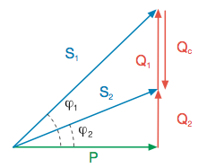
Corrección del factor de potencia
$$Q_{c}=(\tan{φ_{1}−\tan{φ_{2}}})∙P$$
donde:
P es la potencia activa instalada
φ₁ es el ángulo de desfase antes de la corrección
φ₂ es el ángulo de desfase que se quiere obtener con la corrección la potencia del banco condensadores Qc
La potencia del banco de capacitores Qc es igual a:
$$Q_{c}=(\tan{φ_{1}−\tan{φ_{2}}})∙P$$
$$Q_{c}=\left[\tan\left(\cos^{−1}{0.88}\right)−\tan\left(\cos^{−1}{0.95}\right)\right]∙1006.97 kW$$
$$Q_{c}=212.53 kVAr$$

Slide 88
Sistema de monitoreo de producción

Slide 89
Selección de instrumentación

Slide 90
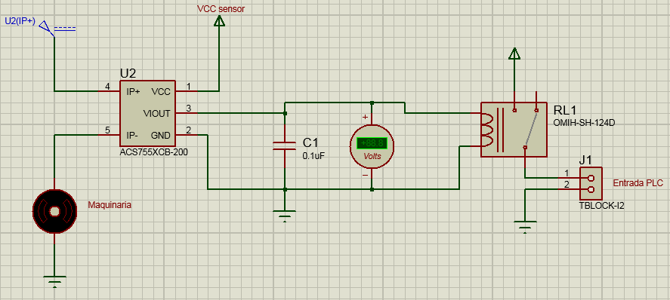

Slide 92
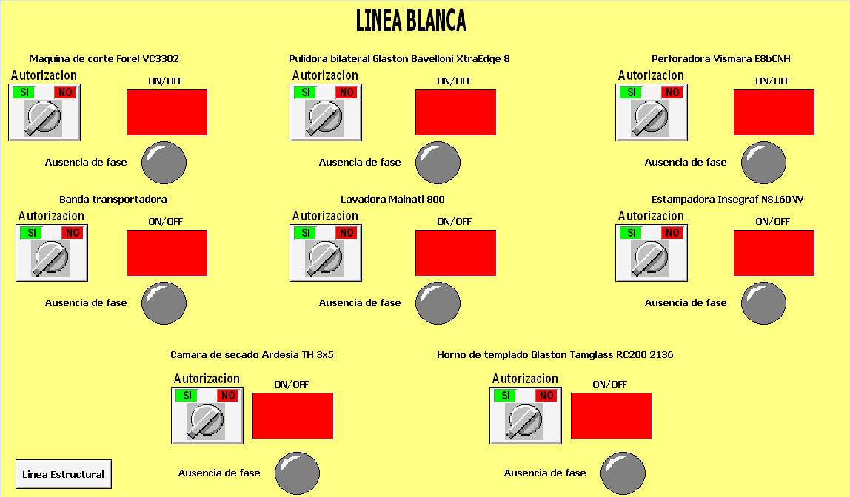
HMI

Slide 93
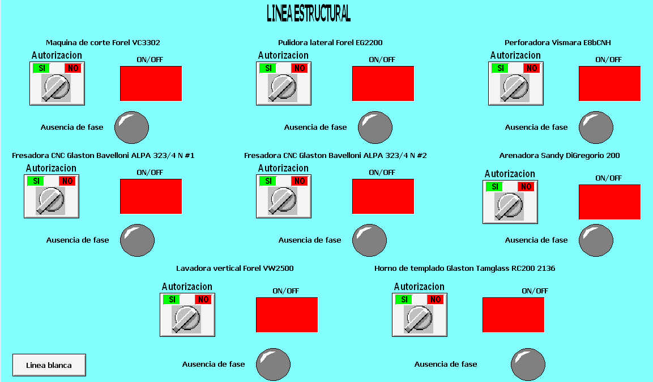

Slide 94
Programación tipo

Slide 95
Simulación

Slide 96
Simulación línea blanca

Slide 97
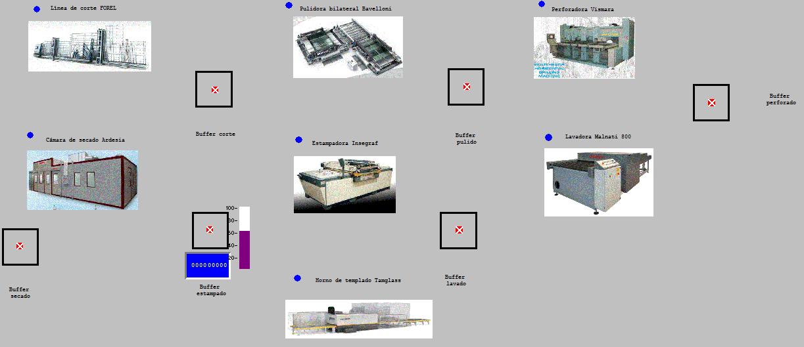
Entidades creadas

Slide 98
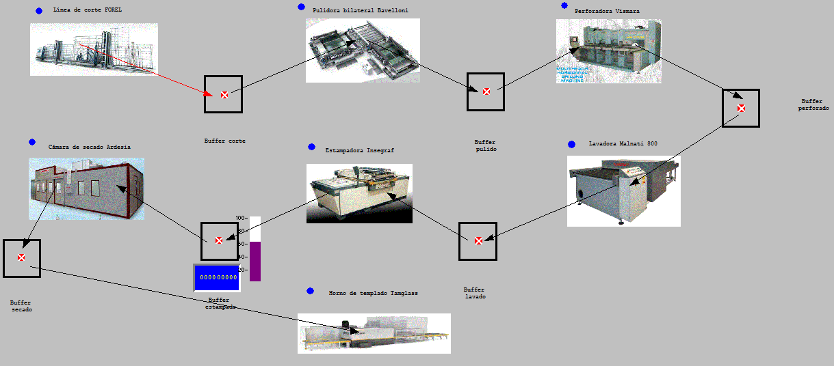
Ruta de proceso

Slide 99
Arribos a la maquinaria

Slide 100
Simulación línea estructural

Slide 101
Simulación línea estructural
Proceso 1

Slide 102
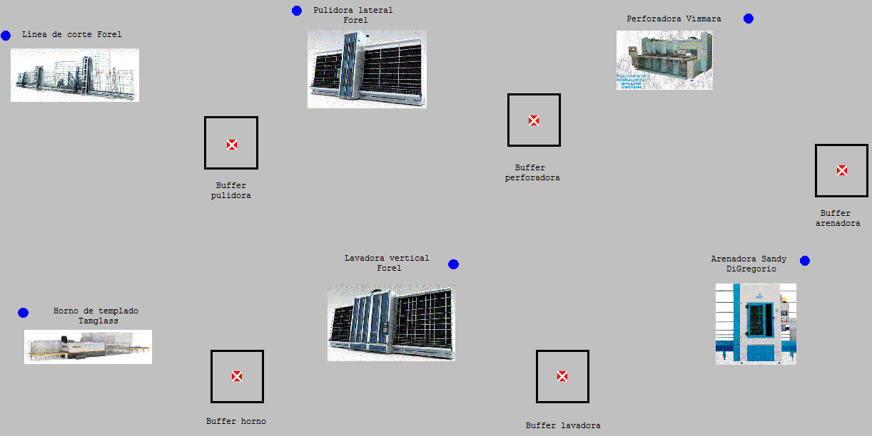
Entidades creadas

Slide 103
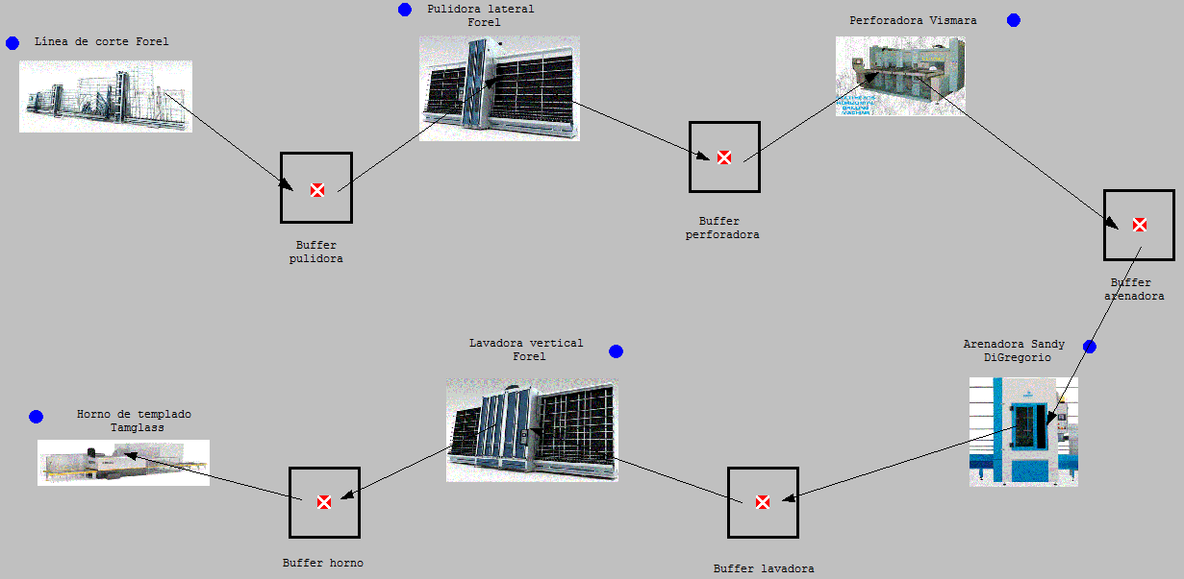
Ruta de proceso

Slide 104
Arribos a la maquinaria

Slide 105
Simulación línea estructural
Proceso 2

Slide 106
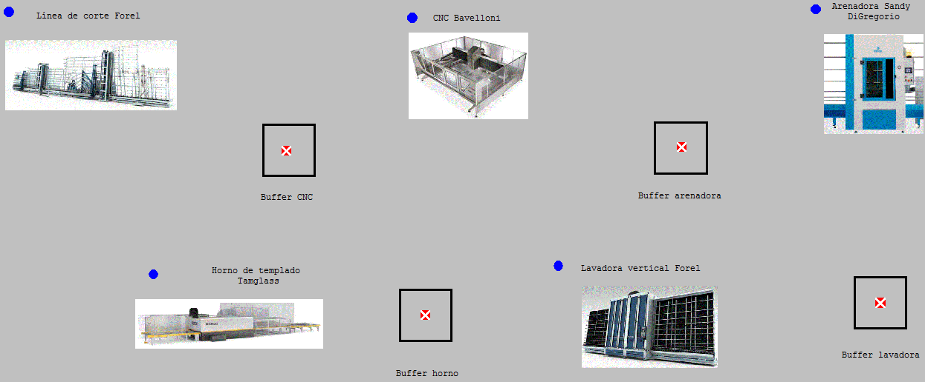
Entidades creadas

Slide 107
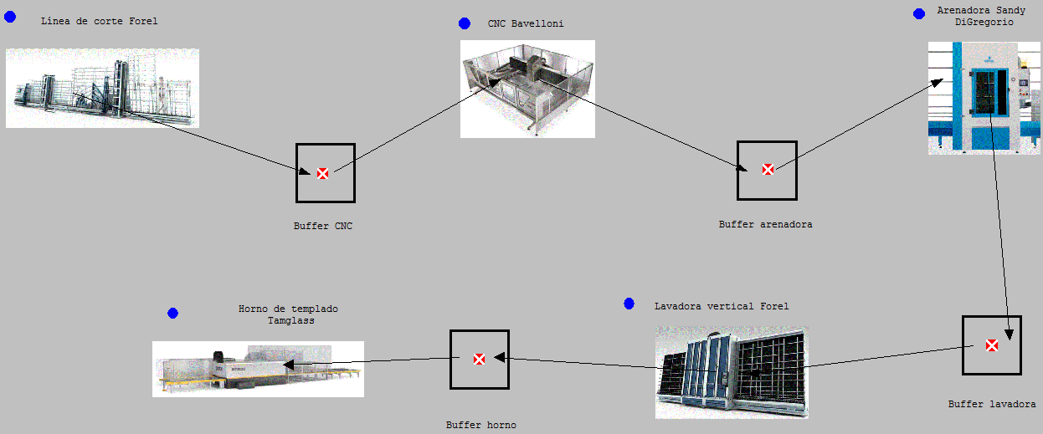
Ruta de proceso

Slide 108
Arribos a la maquinaria

Slide 109
Optimización

Slide 110
Tiempo tentativo de producción por proceso en el FMS diseñado

Slide 111
Carga de trabajo de la maquinaria

Slide 112
Cociente entre la carga de trabajo y el número de estaciones por proceso
Debido a que el número de servidores por estación es 1 se tiene:
Cuello de botella (determina la máxima producción)

Slide 113
Porcentaje de utilización de la maquinaria
Por lo tanto, si se llega a implementar 3 estaciones en el proceso de estampado se logran los siguientes porcentajes de utilización de la maquinaria:

Slide 114
Conclusiones
Con la redistribución de planta propuesta se ha optimizado la ruta de producción, para de esta manera lograr el incremento de productividad deseado.
La banda transportadora diseñada cumple de manera satisfactoria los requerimientos propuestos, ya que durante su etapa de diseño se consideraron todos los factores requeridos durante la etapa de producción en la cual se ubica.
Las redes de distribución de los servicios necesarios (agua potable, aire comprimido y electricidad) para el correcto funcionamiento de la maquinaria seleccionada para el FMS cuentan, además de la capacidad de abastecer la demanda actual, con la consideración de un posible incremento de la demanda de los mencionados servicios (20%).

Slide 115
El sistema de monitoreo de producción diseñado permite bloquear o autorizar el encendido de toda la maquinaria, para de esta manera evitar el uso inadecuado de la misma.
Además, el mencionado sistema cuenta con indicadores del estado de la maquinaria, así como indicadores de ausencia de fase en cada estación de trabajo.
Durante el proceso de simulación se realizaron 3 procesos separados, el primero para la línea de producción de línea blanca y los dos restantes para la línea de producción de línea estructural.
Durante el proceso de optimización propuesto se identificó como el proceso cuello de botella al proceso de estampado, por lo que se propone el incremento de las estaciones de estampado hasta un número de tres para minimizar los tiempos de espera de los productos.

Slide 116
Gracias

